Slide 1
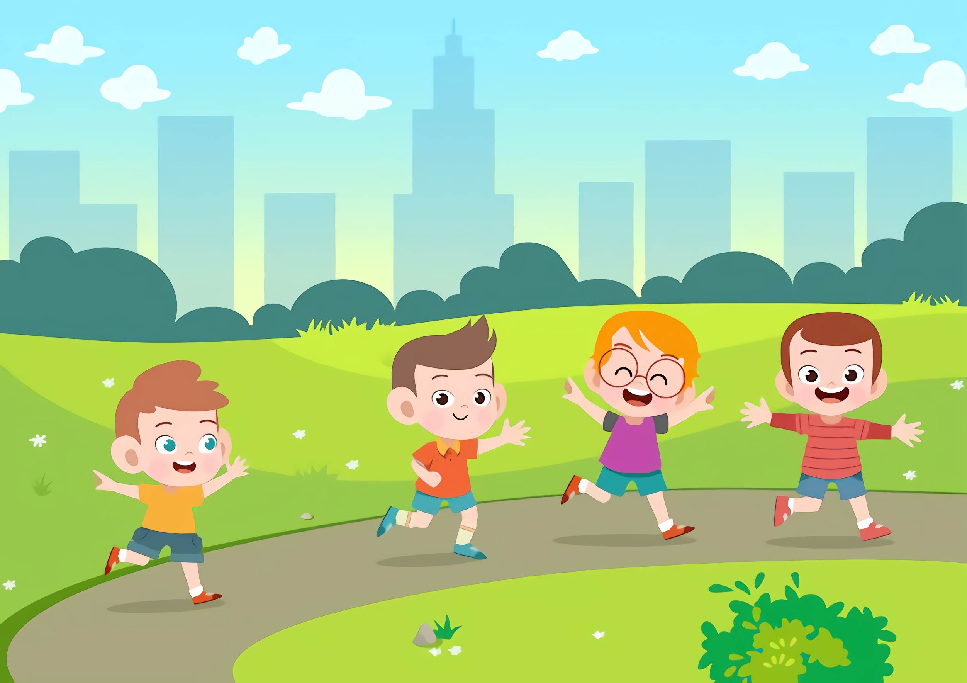



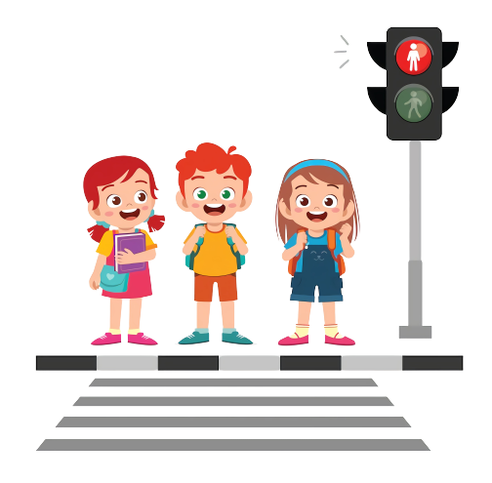
Thứ Hai ngày 21 tháng 4 năm 2025
HỒ THỊ
TUYẾT
SƯƠNG

Slide 2


Nêu được các quy tắt đi bộ an toàn.
Nêu được sự cần thiết phải tuân thủ quy tắc đi bộ an toàn.
Tuân thủ quy tắc an toàn khi đi bộ.

Slide 3
ĐỘNG
KHỞI

Slide 4





Slide 5

Luật chơi
Tham gia trả lời đúng các câu hỏi
nhận quà liền tay.
Trả lời sai hát một bài hát.

Slide 6

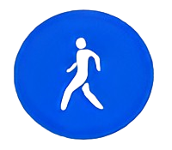


Câu 1: Biển báo tên gì?
A
Biển báo cấm người đi bộ
B
Biển báo đường người đi bộ sang ngang
Biển báo đường dành cho người đi bộ
C
Notes:
GV click vào đáp án khung vuông (không click vào ô tròn ABCD) để hiện kết quả
Khi HS trả lời đúng, GV click vào biểu tượng hộp quà ở góc phải để HS chọn quà.
Khi HS trả lời sai, GV cho HS hát một bài hát.

Slide 7
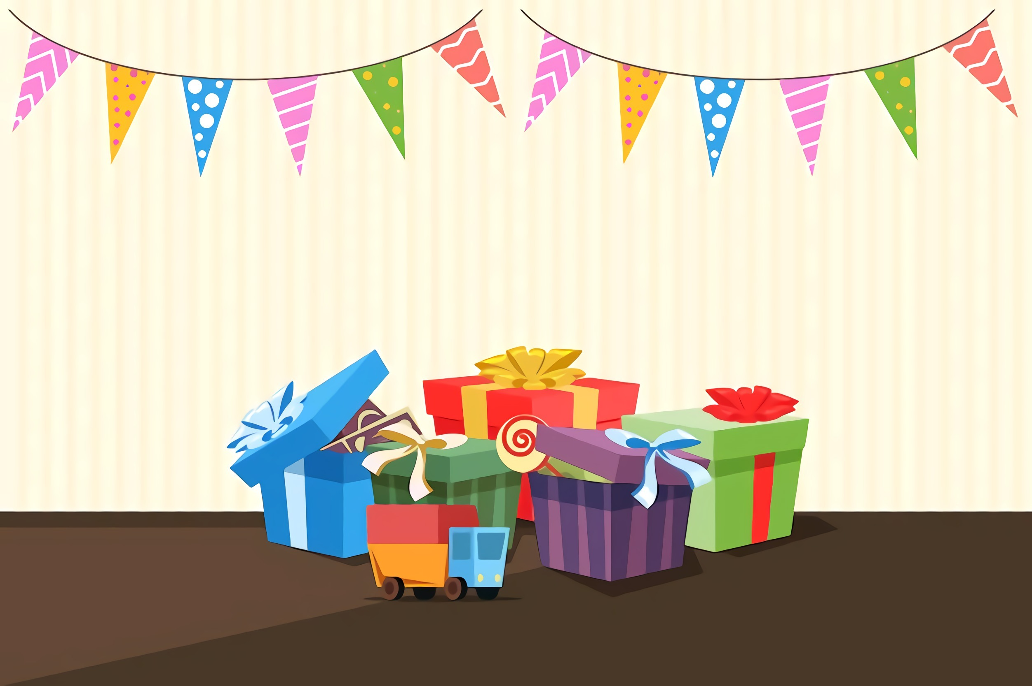


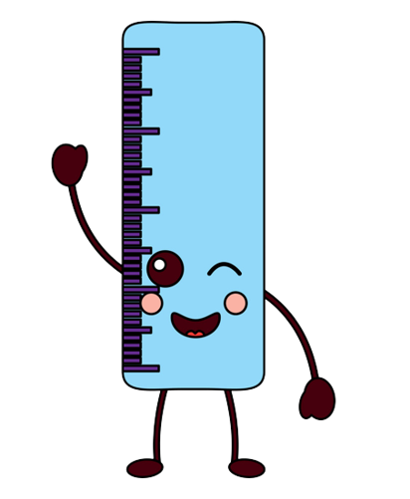
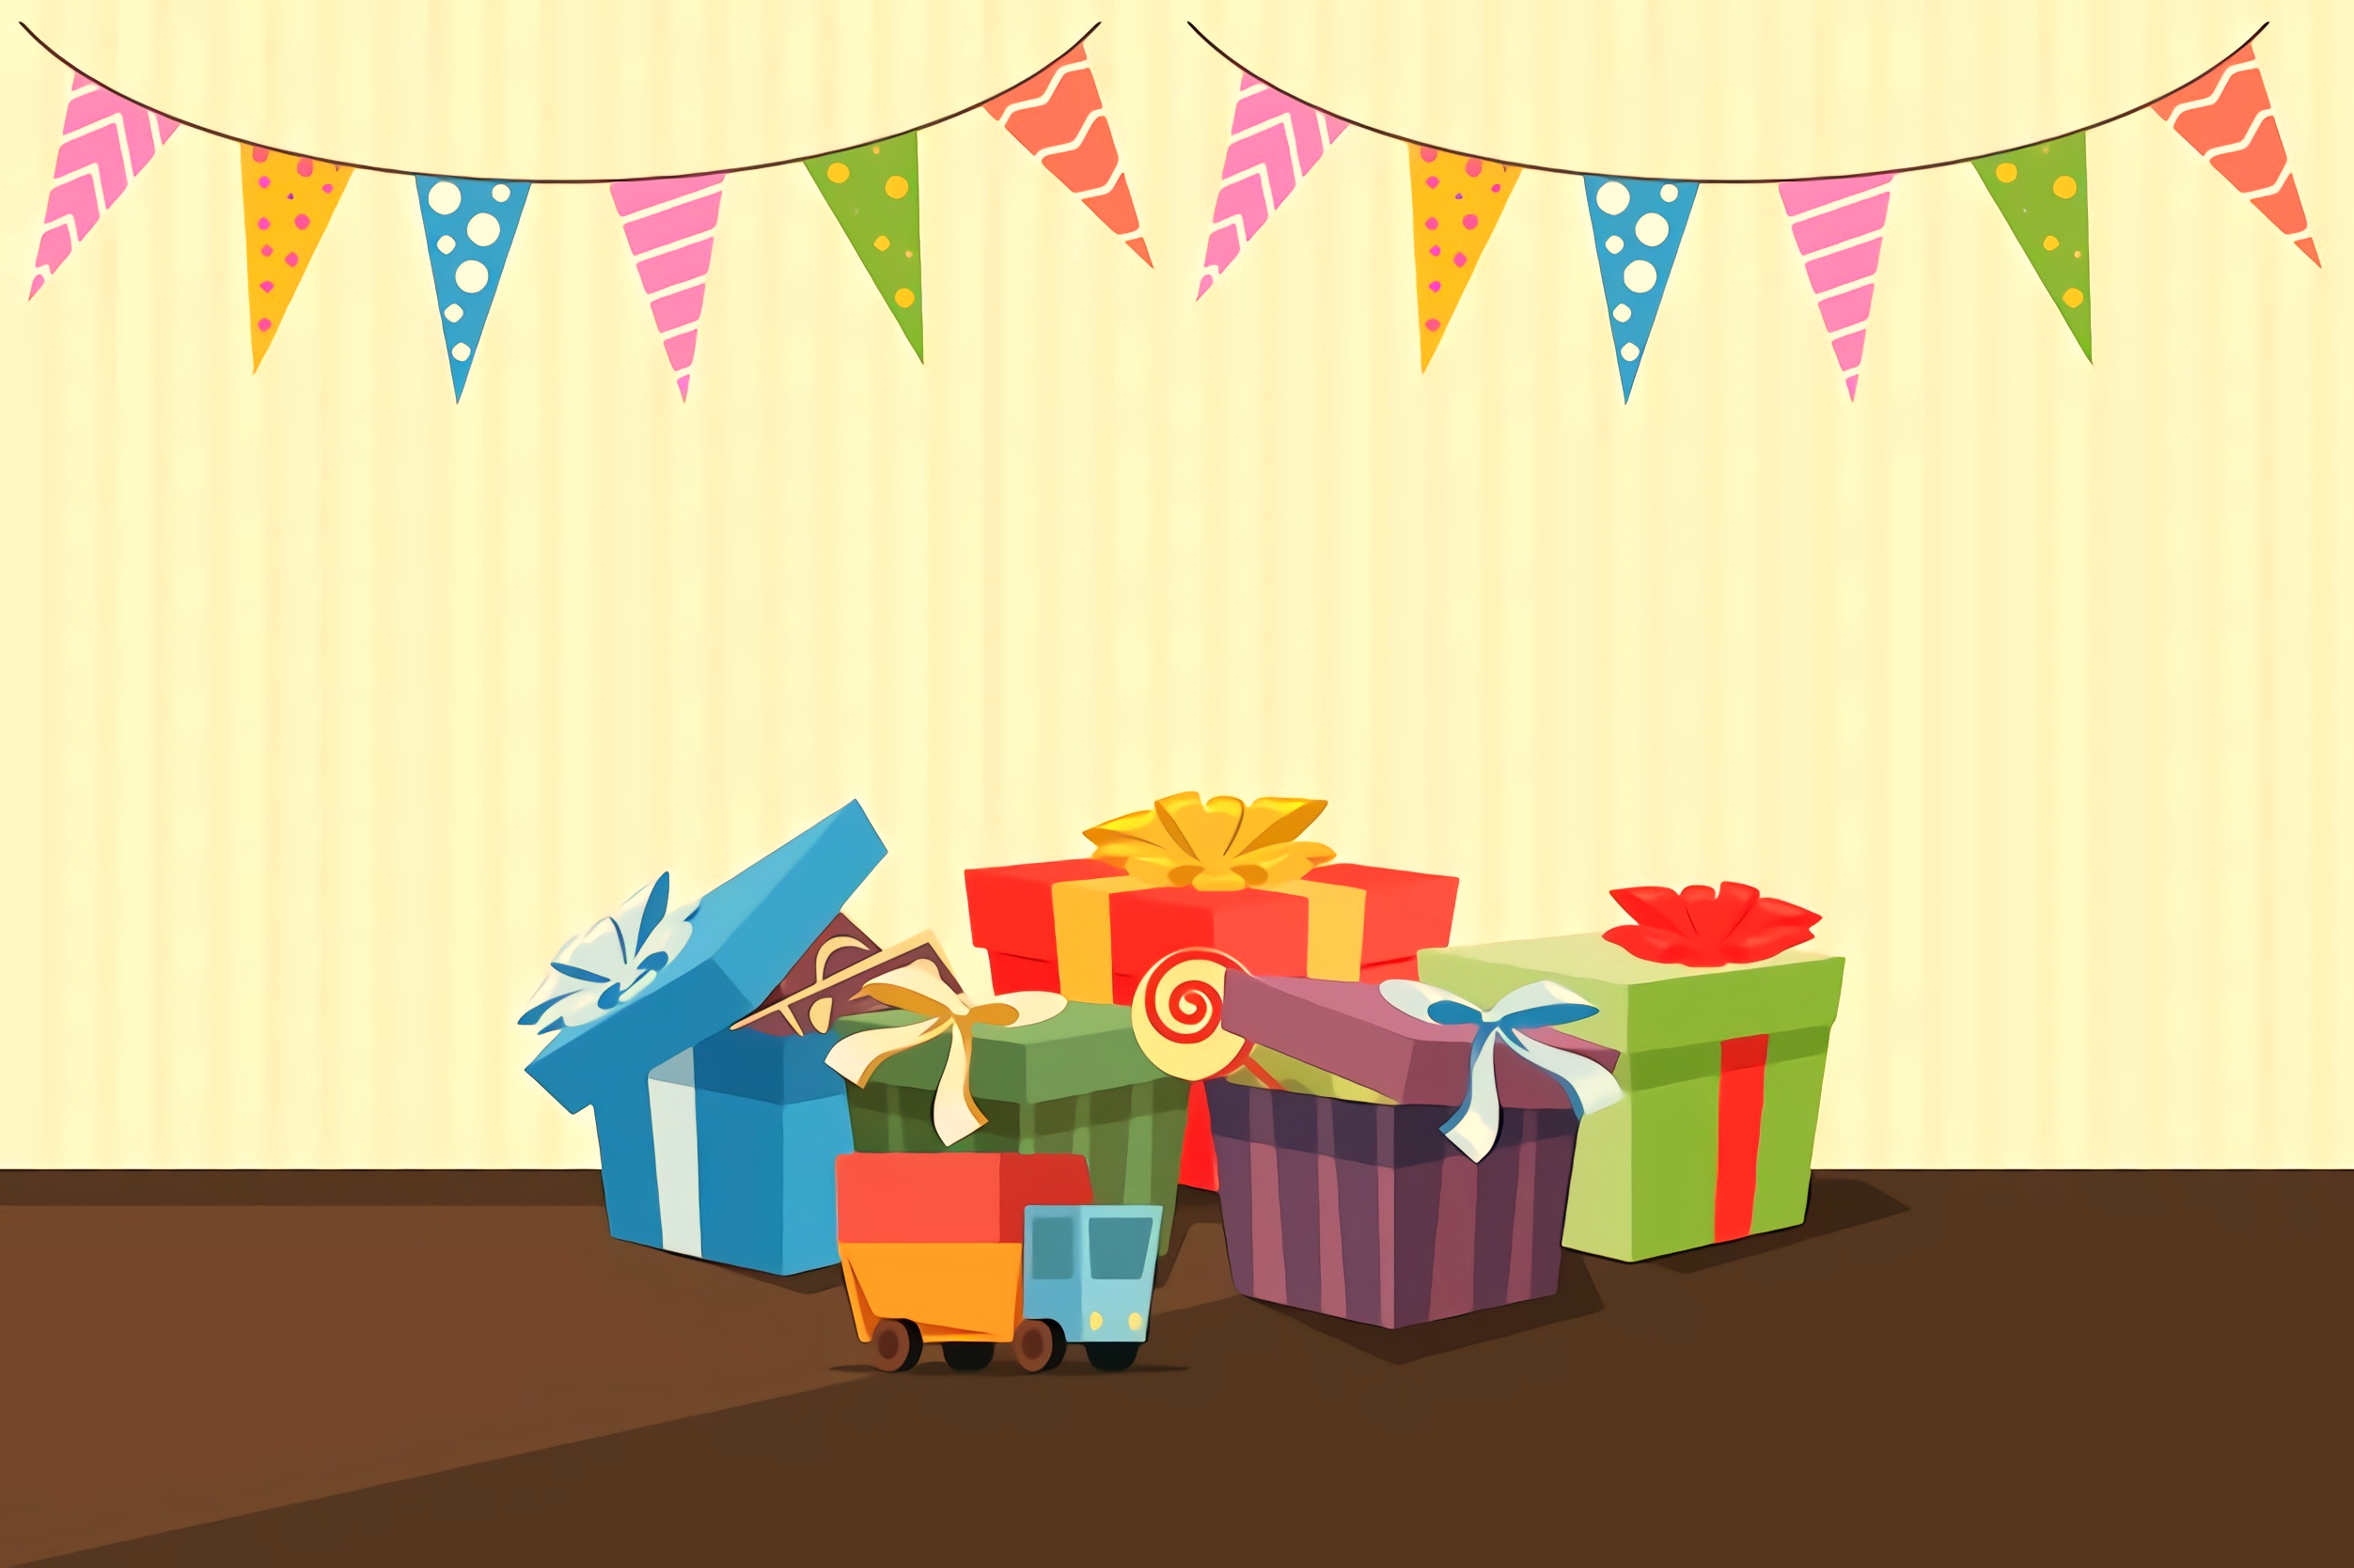



Bạn được chọn 1 trong 3 quả bóng bay dưới đây
Notes:
GV click vào các hộp quà → xuất hiện phần quà.
Khi HS chọn quà xong, GV click chuột vảo mũi tên góc phải để đến câu hỏi tiếp theo.

Slide 8
Câu 2: Biển báo tên gì?
Biển báo đường dành cho
người đi bộ
A
Biển báo đường người đi bộ
sang ngang
B
C
Biển báo cầu vượt qua cho người đi bộ
Notes:
GV click vào đáp án khung vuông (không click vào ô tròn ABCD) để hiện kết quả
Khi HS trả lời đúng, GV click vào biểu tượng hộp quà ở góc phải để HS chọn quà.
Khi HS trả lời sai, GV cho HS hát một bài hát.

Slide 9
Bạn được chọn 1 trong 3 quả bóng bay dưới đây
Notes:
GV click vào các hộp quà → xuất hiện phần quà.
Khi HS chọn quà xong, GV click chuột vảo mũi tên góc phải để đến câu hỏi tiếp theo.

Slide 10
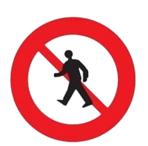
Câu 3: Biển báo tên gì?
A
Biển báo cấm người đi bộ
Biển báo cầu vượt qua
đường cho người đi bộ
B
Biển báo đường người đi bộ sang ngang
C
Notes:
GV click vào đáp án khung vuông (không click vào ô tròn ABCD) để hiện kết quả
Khi HS trả lời đúng, GV click vào biểu tượng hộp quà ở góc phải để HS chọn quà.
Khi HS trả lời sai, GV cho HS hát một bài hát.

Slide 11
Bạn được chọn 1 trong 3 quả bóng bay dưới đây
Notes:
GV click vào các hộp quà → xuất hiện phần quà.
Khi HS chọn quà xong, GV click chuột vảo mũi tên góc phải để đến câu hỏi tiếp theo.

Slide 12

Câu 4: Biển báo tên gì?
Biển báo cầu vượt qua
đường cho người đi bộ
A
B
Biển báo cấm người đi bộ
C
Biển báo đường người đi bộ sang ngang
Notes:
GV click vào đáp án khung vuông (không click vào ô tròn ABCD) để hiện kết quả
Khi HS trả lời đúng, GV click vào biểu tượng hộp quà ở góc phải để HS chọn quà.
Khi HS trả lời sai, GV cho HS hát một bài hát.

Slide 13
Bạn được chọn 1 trong 3 quả bóng bay dưới đây
Notes:
GV click vào các hộp quà → xuất hiện phần quà.
Khi HS chọn quà xong, GV click chuột vảo mũi tên góc phải để đến câu hỏi tiếp theo.

Slide 14



Slide 15

1. Tìm hiểu các quy tắc an toàn khi đi bộ

Slide 16


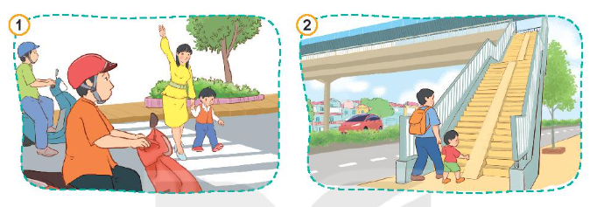
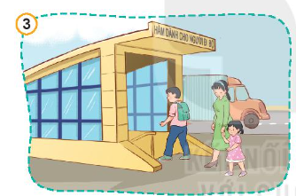
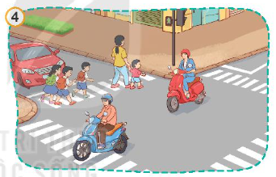
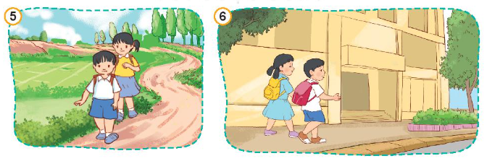
Quan sát tranh và trả lời câu hỏi

Slide 17
Việc đi bộ của các bạn đã đảm bảo an toàn chưa? Vì sao?
Khi đi bộ, chúng ta cần tuân thủ các quy tắc an toàn nào?

Slide 18


TIME LIMIT:
5 minutes
Notes:
GV bấm bắt đầu đồng hồ chạy, chuông reo báo hiệu kết thúc

Slide 19
Việc đi bộ của các bạn trong các tranh tình huống đã đảm bảo an toàn cho bản thân và những người xung quanh.
Khi đi bộ, chúng ta cần tuân thủ các quy tắc an toàn như: đi trên hè phố, lề đường; trong trường hợp đường không có hè phố, lề đường thì cần đi sát mép đường; qua đường ở ngã tư, đi vào vạch kẻ đường dành cho người đi bộ và tuân thủ đèn tín hiệu giao thông,...

Slide 20
2. Tìm hiểu sự cần thiết phải tuân thủ quy tắc an toàn khi đi bộ

Slide 21
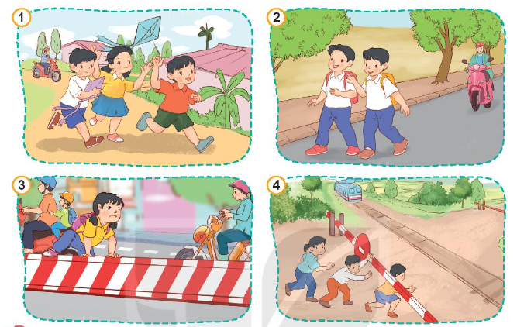
Quan sát tranh và trả lời câu hỏi
Điều gì có thể xảy ra với các bạn trong bức tranh trên?
Theo em, vì sao phải tuân thủ quy tắc giao thông đường bộ?

Slide 22
TIME LIMIT:
5 minutes
Notes:
GV bấm bắt đầu đồng hồ chạy, chuông reo báo hiệu kết thúc

Slide 23

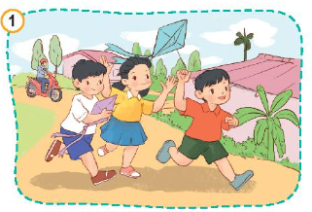
Việc làm này rất nguy hiểm, dễ gây tai nạn giao thông
Các bạn nhỏ chạy thả diều trên đường

Slide 24
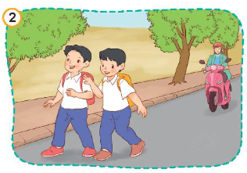
Việc làm này rất nguy hiểm, dễ gây tai nạn giao thông
Hai bạn nhỏ đi lại dưới lòng đường

Slide 25
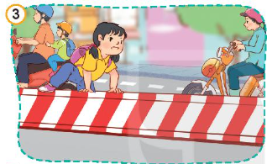
Đây là việc làm nguy hiểm, có thể gây tai nạn, rất nguy hiểm đến bản thân
Bạn nữ trèo qua rào chắn

Slide 26
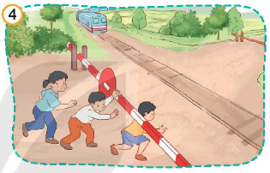
Đây là việc làm rất nguy hiểm, có thể gây tai nạn khi tàu đang chạy qua.
Các bạn nhỏ chui qua rào chắn đường tàu

Slide 27
VẬN
DỤNG

Slide 28
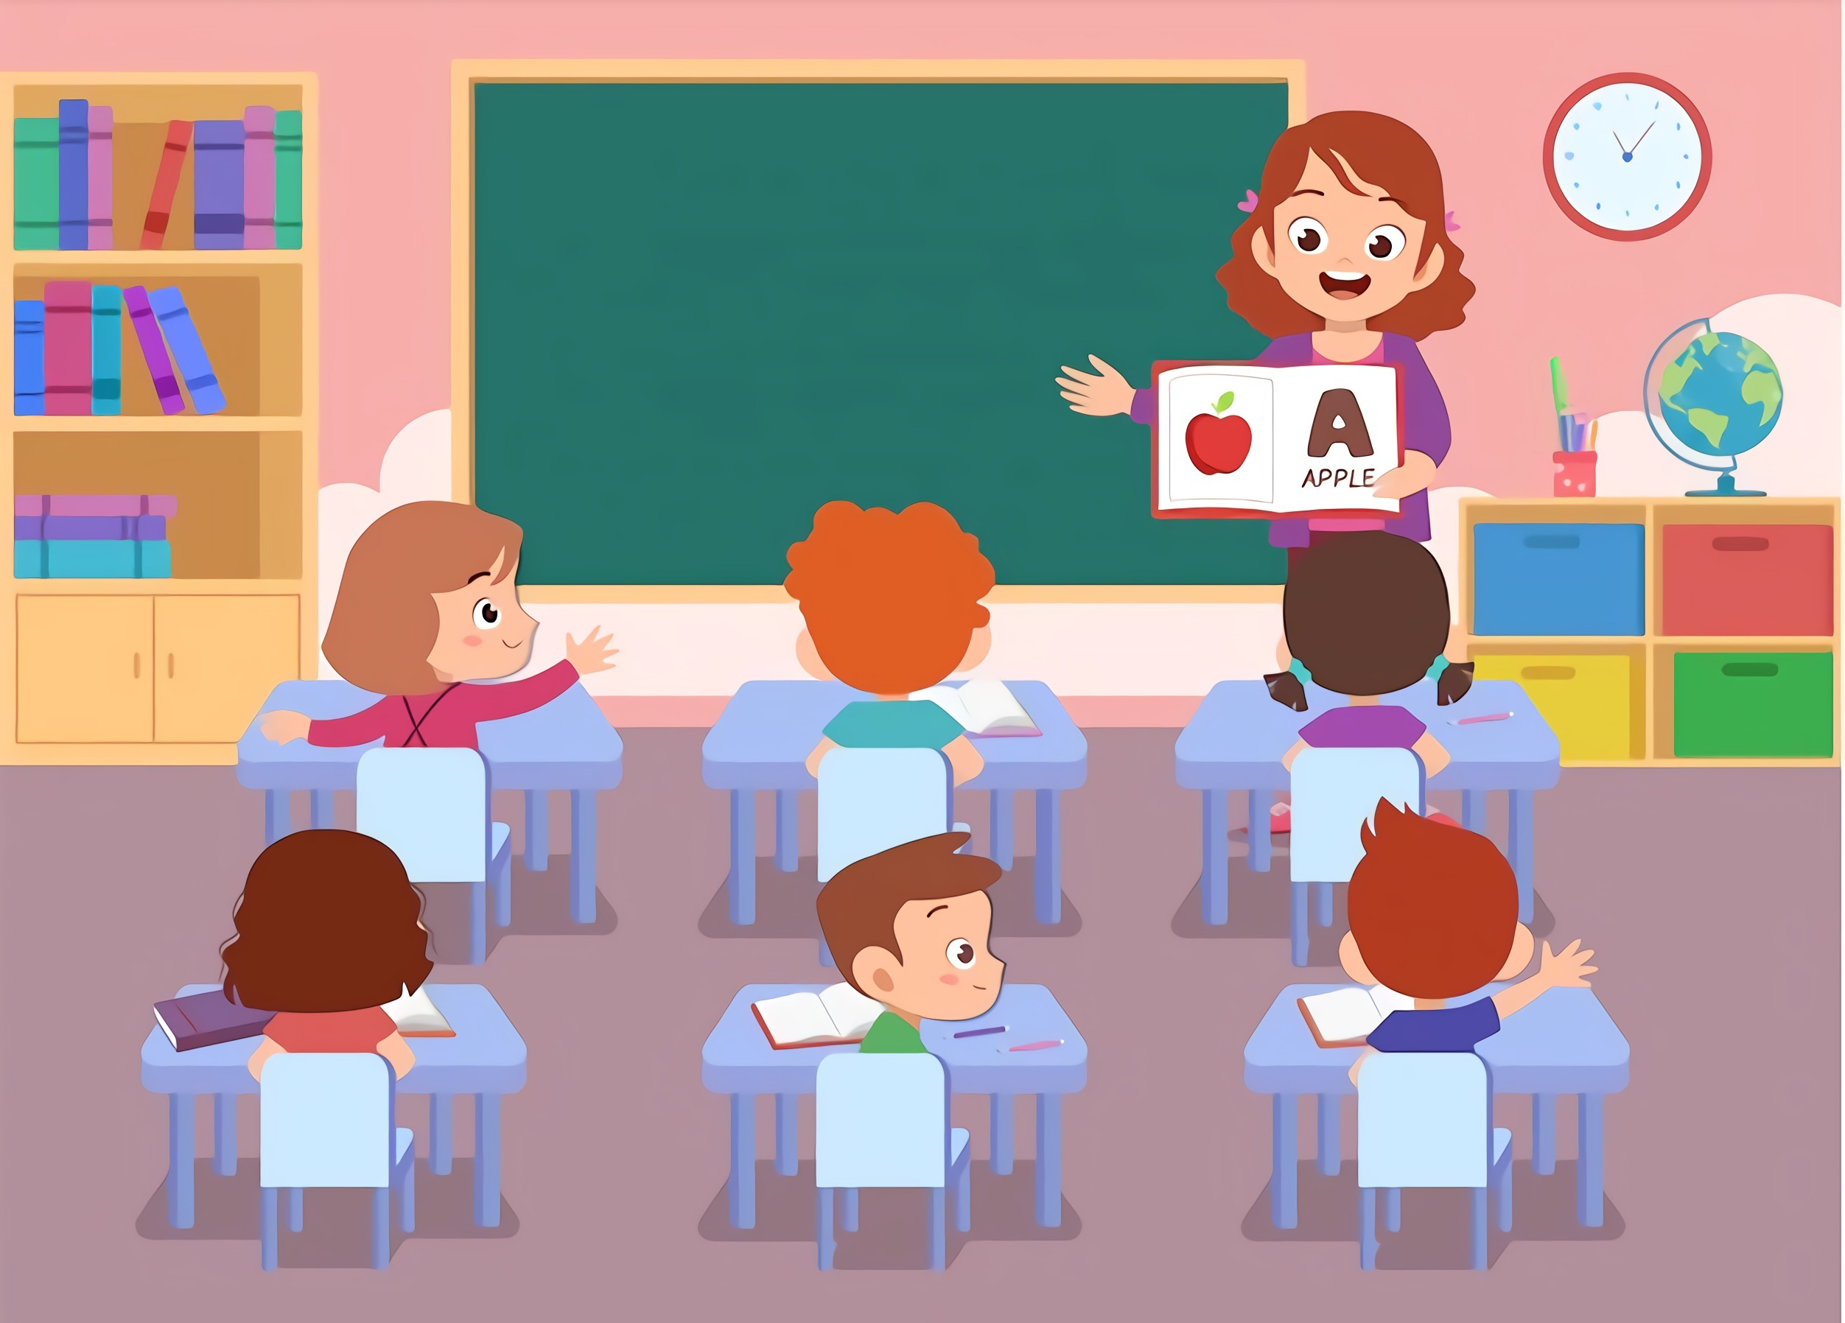
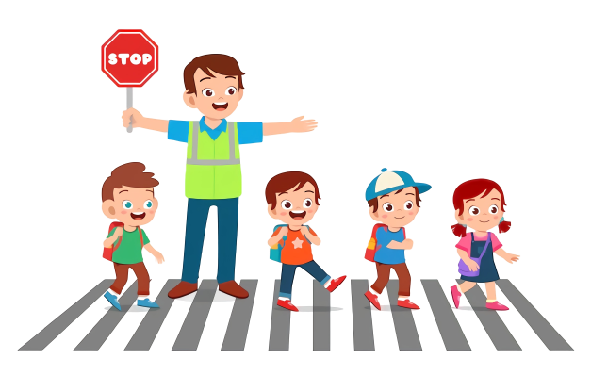
Em thường đi bộ trong trường hợp nào?

Slide 29
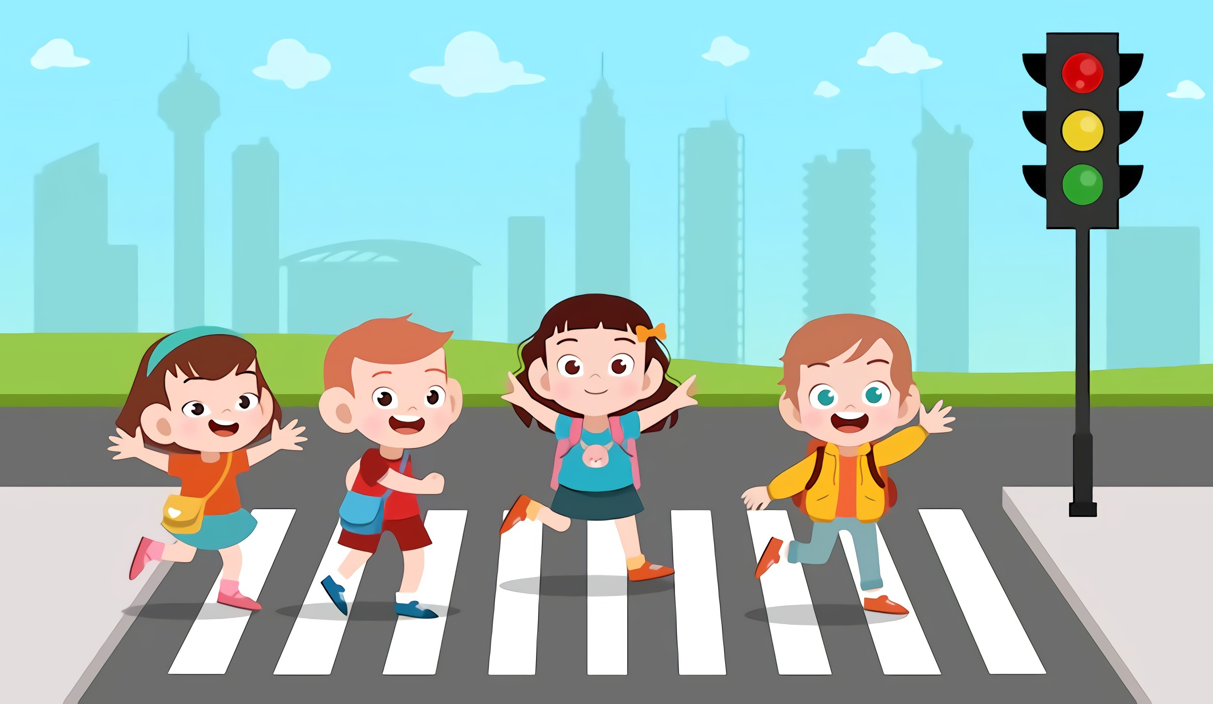
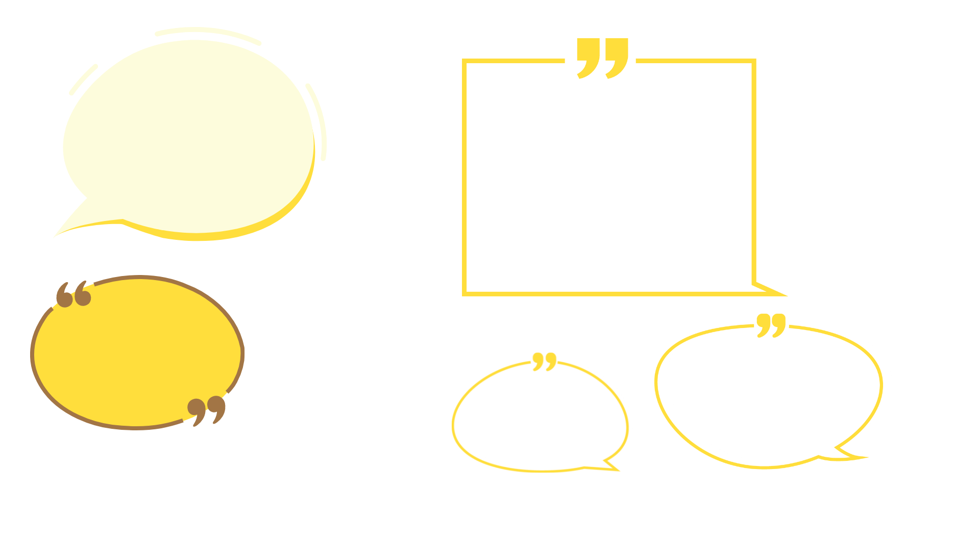
Em hãy chia sẻ với bạn trong nhóm các quy tắc an toàn mà em đã thực hiện khi đi bộ?

Slide 30

Tạm biệt
và Hẹn Gặp Lại

